Slide 1
Glavni Marijini blagdani i molitve

Slide 2
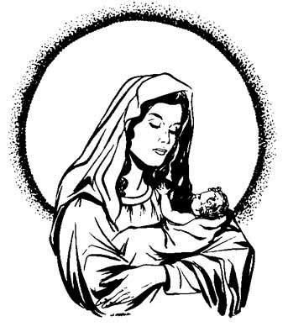
Bogorodica
Djevica
Blažena
Djevica
Marija
Dušom i tijelom
uznesena na nebo
Bezgrješno začeta

Slide 3
Navještenje
(25. III.)
Velika Gospa
(15. VIII.)
blagdani
Bezgrješno začeće
(8. XII.)
Mala Gospa
(8. IX.)

